Slide 1
ผลของการเติมบิสมัทโซเดียมไทเทเนตและบิสมัทโซเดียมไทเทเนตที่ถูกเจือต่อโครงสร้างและสมบัติของเซรามิกเลดเซอร์โคเนตไทเทเนต
1
ผู้ทำงานวิจัย : นางสาวภาราตรี ใจตา
วิทยาศาสตรมหาบัณทิต สาขาวิชาวัสดุศาสตร์
มหาวิทยาลัยเชียงใหม่
ผู้นำเสนองานวิจัย : นางสาวณัฐภรณ์ หน่อโอย

Slide 2
2
Outline
1. วัตถุประสงค์
4. ผลการทดลอง
2. บทนำ
5. สรุป
3. วิธีการทดลอง

Slide 3
วัตถุประสงค์
3
เพื่อศึกษาการเตรียมเซรามิกเลดเซอร์โคเนตไทเทเนต/บิสมัทโซเดียมไทเทเนต และเซรามิกเลดเซอร์โคเนตไทเทเนต/บิสมัทโซเดียมแลนทานัมไทเทเนต ที่มีอัตราส่วนผสมต่างๆกัน โดยวิธีมิกซ์ออกไซด์
เพื่อศึกษาองค์ประกอบทางเคมี โครงสร้างจุลภาค สมบัติทางกายภาพ เชิงกล และไฟฟ้าของเซรามิกที่เตรียมได้

Slide 4
บทนำ
4
ปัจจุบันสารเฟร์โรอิเล็กทริกเข้ามามีบทบาทในการพัฒนาทางวิทยาศาสตร์และเทคโนโลยีมากขึ้น สารเฟร์โรอิเล็กทริกเป็นสารที่มีโพลาไรเซชั่นและจัดอยู่ในกลุ่มของเพียโซอิเล็กทริก ถูกนำมาใช้ในอุตสาหกรรมหลายประเภทและเป็นส่วนประกอบของเครื่องมือแพทย์ สารเพียโซอิเลก็กทริกถูกค้นพบครั้งแรกโดย ซองส์และปีแอร์ คูรี วัสดุเพียโพอิเล็กทริกที่นิยมใช้กันอย่างแพร่หลาย คือ สารประกอบเลดเซอร์โคเนตไทเทเนต ( PZT) มีโครงสร้างผลึกแบบเพอร์รอฟสไกต์ มีสูตรทั่วไป คือ ABO₃

Slide 5
บทนำ ( ต่อ )
5
แต่เนื่องจากสาร PZT มีสารตะกั่วเป็นองค์ประกอบหลักในกระบวนการผลิต การนำไปใช้งานและการกำจัดขยะส่งผลให้เกิดออกไซด์ของตะกั่ว ทำให้เกิดปัญหาต่างๆ จึงได้มีการศึกษาวิจัยสารในกลุ่มนี้ให้มีปริมาณของตะกั่วน้อยลงหรือไม่มีสารตะกั่ว โดยจะศึกษาขั้นตอน วิธีการเตรียมผงแบบมิกซ์ ออกไซด์ และเผาซินเทอร์เพื่อได้เซรามิกมีความหนาแน่นที่ดี รวมถึงการศึกษาปัจจัยต่างที่ส่งผลต่อสมบัติของวัสดุ เช่น ค่าร้อยละการหดตัวเชิงเส้น สมบัติเชิงกลเป็นต้น

Slide 6
วิธีการทดลอง
6
วิธีการเตรียมผงเลดเซอร์โคเนตไทเทเนต
PbO
ZrO₂
TiO₂
ทำการผสมด้วยวิธีบอลมิลล์ ใช้เวลา 24 ชั่วโมง โดยใช้น้ำกลั่นเป็นตัวกลาง
ทำให้แห้งโดยการระเหิดน้ำด้วยวิธีสุญญากาศจะได้ผงออกมา
นำไปเผาแคลไซน์ที่อุณหภูมิ 800 ºC
ได้สารประกอบ PZT บริสุทธิ์ นำไปตรวจสอบเฟสด้วย XRD

Slide 7
วิธีการเตรียมเซรามิก
7
ผงPZT/BNT และ PZT/BNLT
นำมาขึ้นรูปเป็นแผ่นวงกลม โดยใช้ PVA เป็นตัวช่วยยึดเหนี่ยว
นำชิ้นงานมาเรียงแล้วเผากลบเพื่อป้องกันการระเหยของตะกั่วจากชิ้นงาน
เผาซินเทอร์ที่อุณหภูมิต่างๆนาน 2 ชั่วโมง
PZT/BNT และ PZT/BNLT

Slide 8
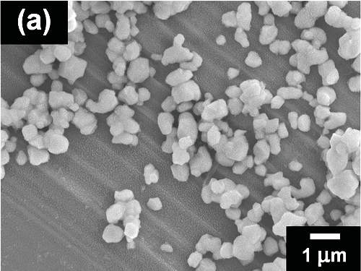
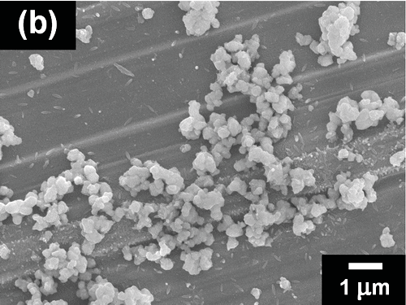
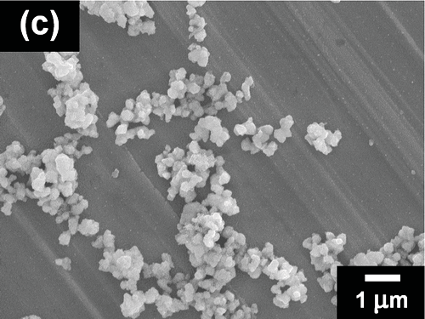
ผลการทดลอง
8
ผลการตรวจสอบโครงสร้างจุลภาคของ PZT, BNT และBNLT โดยใช้กล้องจุลทรรศน์อิเล็กตรอนแบบส่องกราด (SEM) พบว่ารูปร่างของผงทั้งสามชนิดมีลักษณะค่อนข้างเป็นทรงกลม มีเหลี่ยมมุมเล็กน้อยและอนุภาคส่วนใหญ่เกาะกันเป็นกระจุก มีรูปแบบการกระจายตัวปกติ
รูป 1 ภาพถ่ายจากกล้องจุลทรรศน์อิเล็กตรอนแบบส่องกราด (a) PZT, (b) BNT และ (c) BNLT มีกำลังขยาย 10,000 เท่า

Slide 9
สรุป
9
จากงานวิจัยจะเห็นว่า สามารถผลิตเซรามิกที่มีคุณสมบัติโดดเด่นทางด้านไฟฟ้าและเชิงกลได้ โดยปัจจัยที่กำหนดสมบัติดังกล่าวคือ อัตราส่วนของสาร BNT และ BNLT ที่เติมลงไปในเซรามิก และสามารถปรับปรุงสมบัติเชิงกล ได้แก่ ค่าความแข็ง ค่ามอดูลัสของยัง และค่าความต้านทาการแตกให้มีค่าดีกว่าเซรามิก PZT บริสุทธ์ได้

Slide 10
บรรณานุกรม
10
ภาราตรี ใจตา. (2552). ผลของการเติมบิสมัทโซเดียมไทเทเนตและบิสมัทโซเดียมไท เทเนตที่ถูกเจือต่อโครงสร้างและสมบัติของเซรามิกเลดเซอร์โคเนตไทเทเนต (วิทยานิพนธ์ปริญญามหาบัณฑิต ได้ตีพิมพ์). คณะวิทยาศาสตร์ มหาวิทยาลัยเชียงใหม่, เชียงใหม่.

